Slide 1
Добрый день! Тема урока: «Глобальные проблемы человечества»
Цель урока: сформировать представления об глобальных проблемах и путях их разрешения
Глобализация - (мировая, всемирная), которая означает резкое расширение и углубление взаимосвязей и взаимозависимостей между странами, народами и отдельными людьми. Она охватывает сферы политики, экономики и культуры.

Slide 2
Для изучения темы необходимо рассмотреть теорию, составить конспект. Отправить фотоотчет на мою электронную почту до 15.00: elena692007@yandex.ru Обязательно в отчете указываем дату

Slide 3
Причины возникновения
Экономические, политические, социальные и культурные контакты
Целостность и противоречивость современного мира
Новейшие средства массовой коммуникации
Возникшая всемирная общность людей.

Slide 4
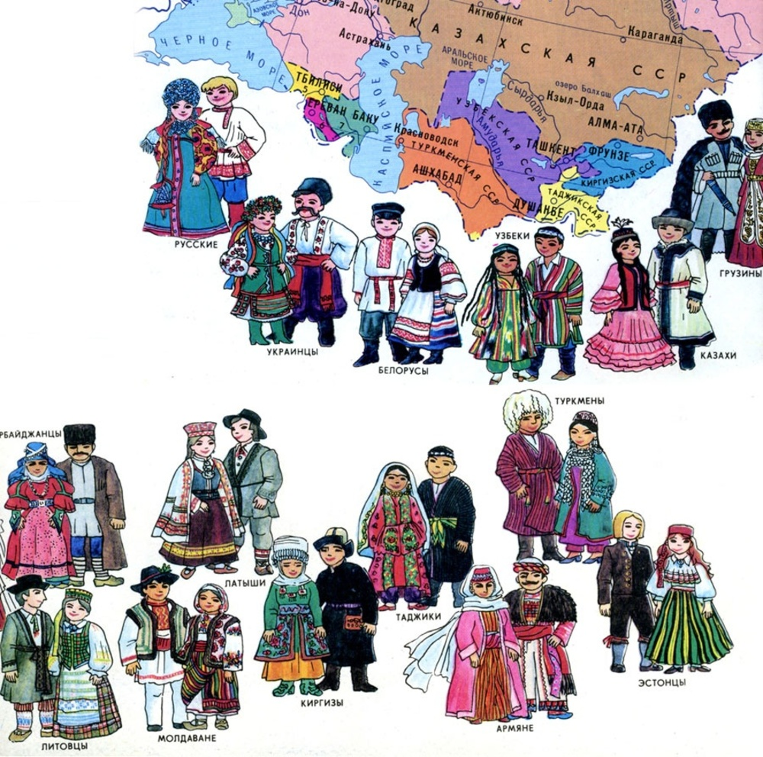
Особенности глобальных проблем
Носят планетарный характер
Угрожают гибелью всему человечеству
Требуют коллективных усилий мирового сообщества.

Slide 5
Глобальные проблемы:
Экологическая проблема.
Демографическая проблема.
Проблема мира и разоружения, предотвращения ядерной войны.
Продовольственная проблема.
Энергетическая и сырьевая проблемы.
Проблема использования Мирового океана.
Мировое освоение Космоса.
Проблема здоровья людей

Slide 6
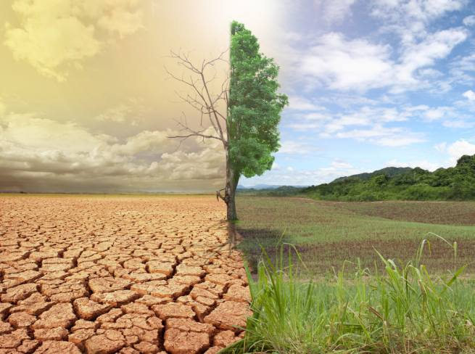
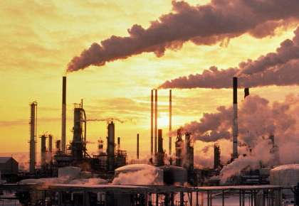
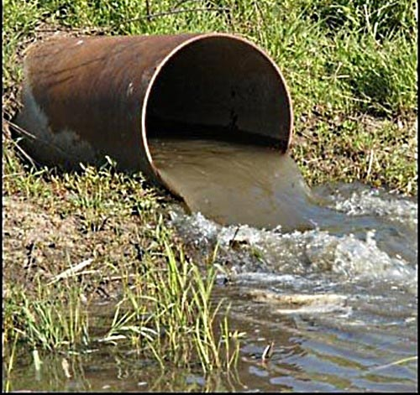
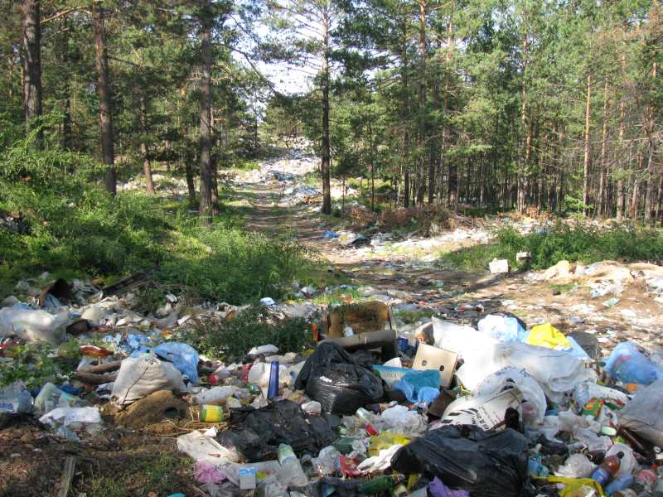
Экологическая проблема
Экологическая проблема — это изменение природной среды в результате антропогенных воздействий, ведущее к нарушению структуры и функционирования природы.
Причина: производственная деятельность человека.

Slide 7
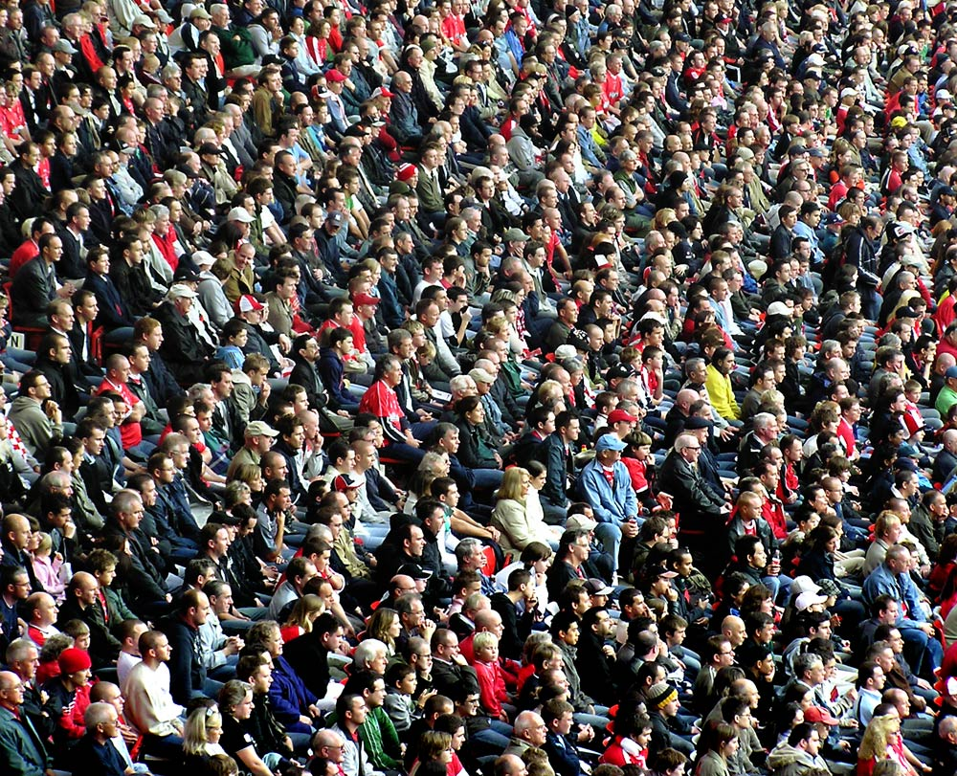
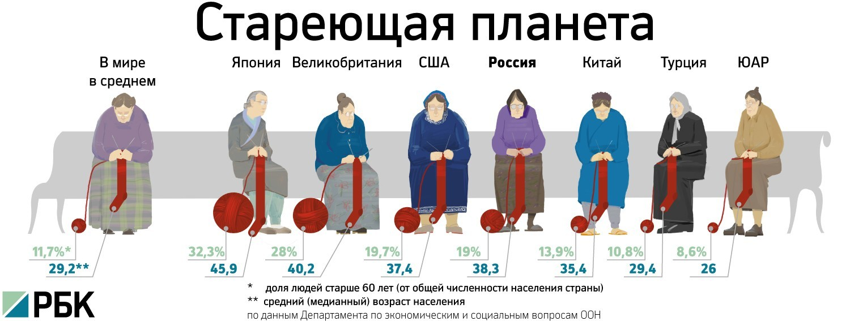
Демографическая проблема
Состоит из 2-х частей:
Быстрый и слабо контролируемый рост населения развивающих стран.
Старение населения развитых стран и многих государств переходной экономики.
Причина: темп роста населения (особенно за период с 1960 по 1999 г. население планеты удвоилось.

Slide 8
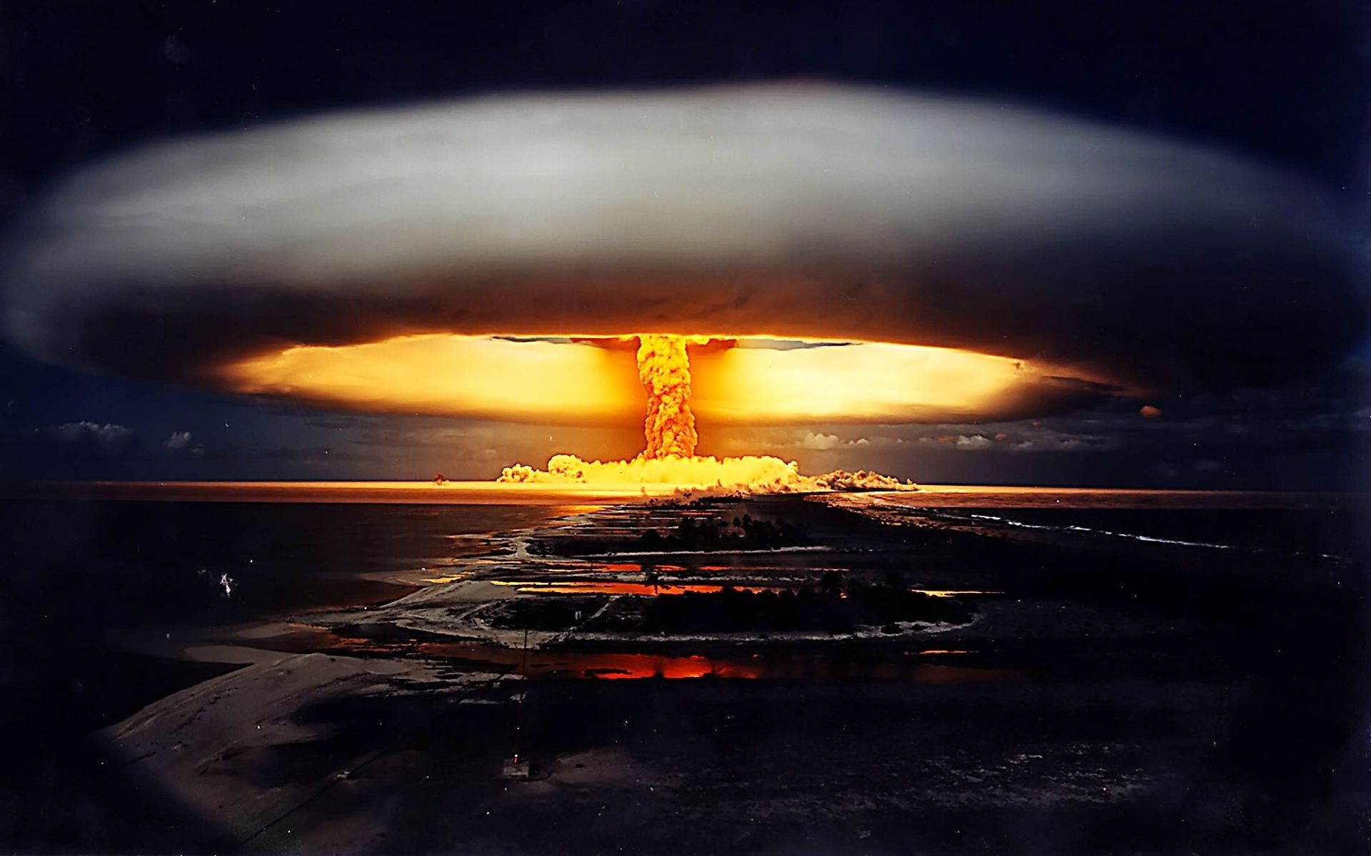
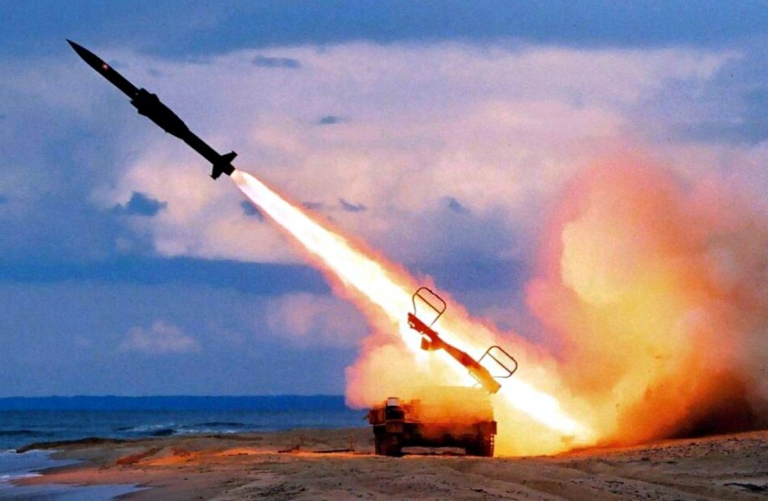
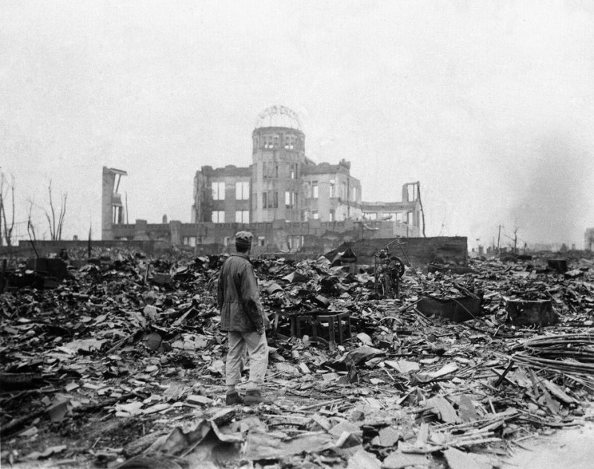
Ядерное оружие
Ядерное оружие — оружие массового поражения взрывного действия, основанное на использовании внутриядерной энергии.
Последствия: ударная волна, световое излучение, радиоактивное заражение, электромагнитный импульс.

Slide 9
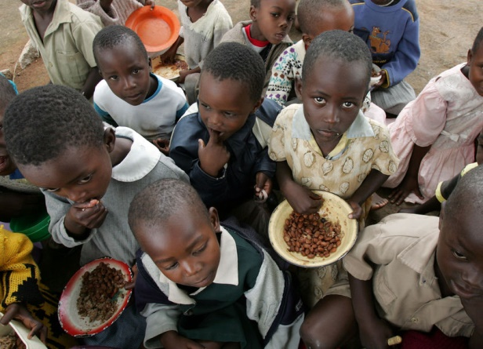
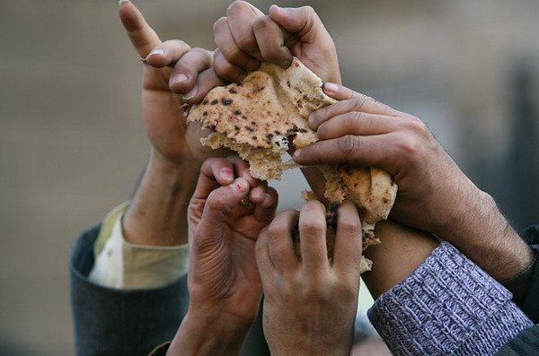
Продовольственная проблема
Продовольственная проблема — едва ли не древнейшая из всех глобальных проблем человечества. Голод — крайнее ее проявление и огромное социальное бедствие. На данный момент, в мире большинство голодающих — население Африки.

Slide 10
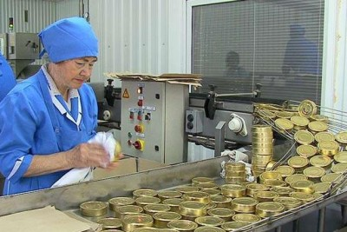
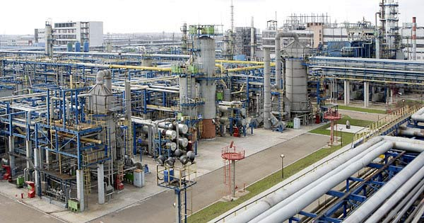
Энергетическая и сырьевая проблемы
Энергетическая проблема ― это прежде всего проблема надежного обеспечения человечества топливом и сырьем. Ограниченность ресурсов и их исчерпаемость ставит человечество перед необходимостью жесткой экономии энергии, использования новых ресурсосберегающих технологий.

Slide 11
Проблема здоровья людей
В последнее время в мировой практике при оценке качества жизни людей на первое место выдвигается состояние их здоровья. И это не случайно: ведь именно оно служит основой полноценной жизни и деятельности каждого человека, да и общества в целом.

Slide 12
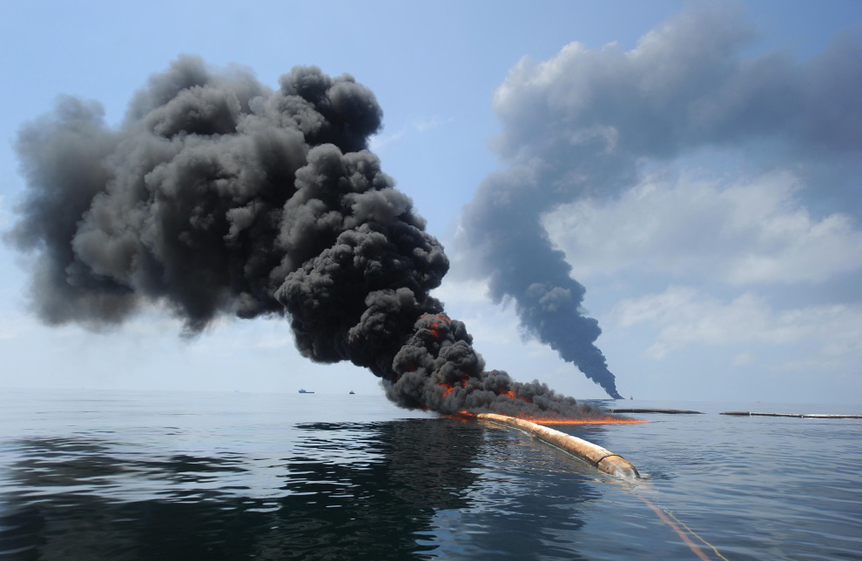
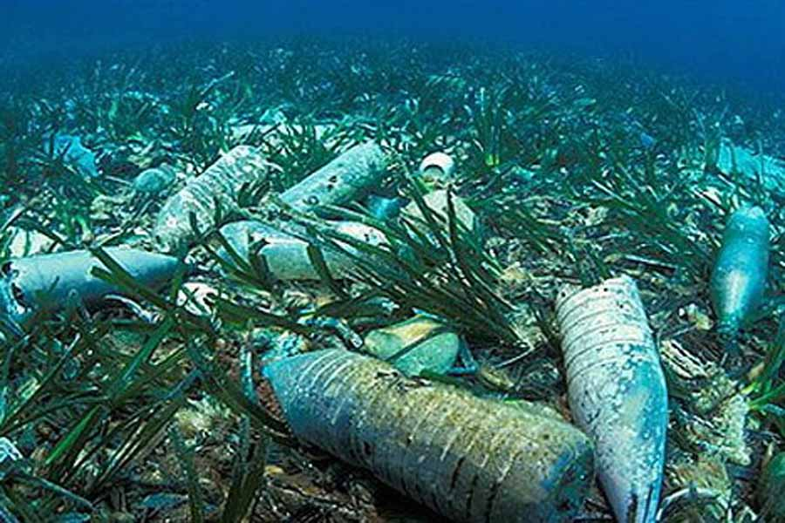
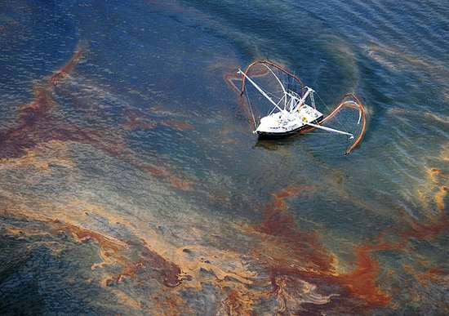
Проблема Мирового океана
Проблема использования Мирового океана ― глобальная проблема, состоящая в том, что с развертыванием хозяйственной деятельности и освоением новых морских транспортных путей воды Мирового океана все больше загрязняются с опасными последствиями для всего живого.

Slide 13
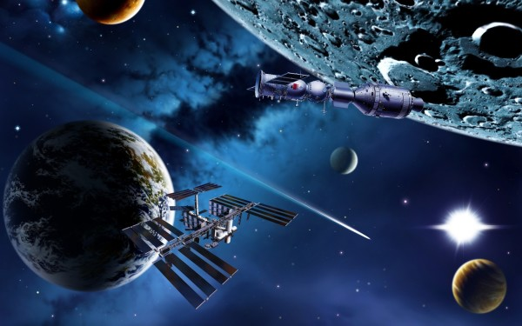
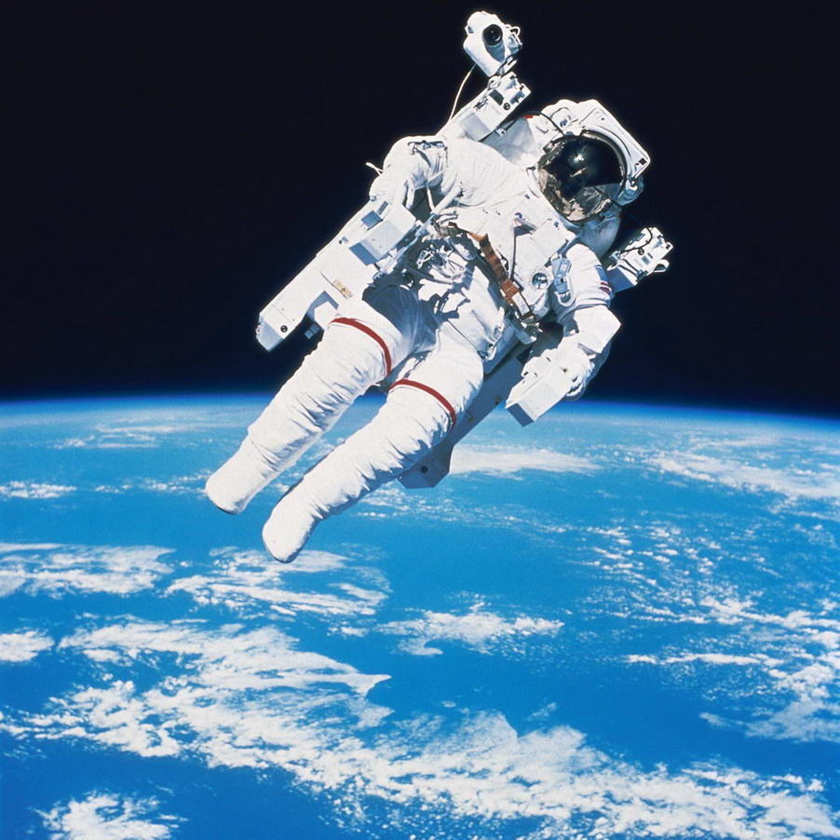
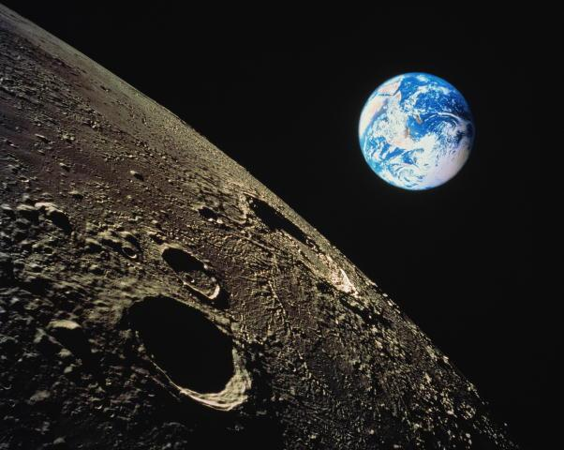
Проблема освоения Космоса
Проблема мирного освоения космоса ― глобальная проблема, состоящая в предотвращении угрозы из космоса для одних стран со стороны других стран.

Slide 14
Пути разрешения
Новое политическое мышление это веление времени. Оно должно проявлять себя во всех сферах деятельности людей.
Привить людям новые нравственно-этические ценности.
Сплотиться всему человечеству.
Совершить невиданные по масштабам и глубине преобразования во всем мире.

Slide 15
Вывод
Глобальные проблемы – это вызов человеческому разуму. Уйти от них невозможно. Их можно только преодолеть. Преодолеть усилиями каждого человека и каждой страны в тесном сотрудничестве ради великой цели - сохранения возможности жить на Земле.
Каждый человек должен осознавать, что Человечество на грани гибели, и выживем мы или нет – заслуга каждого из нас.

Slide 16
ЛИТЕРАТУРА:
Баранчиков Е.В География: учебник для студентов учреждений среднего профессионального образования.- М.: Академия, 2016.- 320с.
https://23.edu-reg.ru/shellserver?id=31996&module_id=1266056#1266056
https://resh.edu.ru/subject/lesson/5504/conspect/28755/

